Slide 1
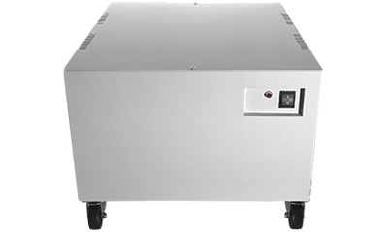
BAC002
BATTERY CASE
배터리 내장용 외관 케이스
배터리 미포함
종류 : 6U
외형규격 (W x H x D)mm : 460 x 260 x 430
용도 : 빈공간처리용, 배터리장착용
취부형태 : 랙장착형
재질 : 알루미늄
무게 : 9kg, 배터리미포함

